Slide 1
狂 犬 病
RABIES

Slide 2
病例分析：
患者李某某，男，21岁，山东邹县人
5月1日被犬咬伤右下肢，冲洗伤口后即去县卫生防疫站购买狂犬疫苗3支，常规注射。5月18日又去买第4、5支，未买到。回家后畏寒、腿凉、喉头紧缩感，蒙被卧床，别人掀背便喊有风，害怕。家长怀疑是狂犬病，便带来邹县防疫总站就诊。体格检查：BP：120/80mmgh T：37.2℃ 昏迷状态，唤醒后惊恐不安，不说话，能饮水 HR：96次/分 腱反射减弱，巴氏征±。未住院，家中隔离。病人到家被关房内，两眼紧闭不说话。21日后经中药治疗好转。平素寡言少语，时常不说话。

Slide 3
问题：此患者的诊断是什么？
为什么？

Slide 4
狂犬病是迄今人类
唯一100%致死的急性传染病
全球150多个国家和地区存在此疾病，除南极洲以外，其他各洲都存在狂犬病，但95%以上的人类死亡病例发生在亚洲和非洲。

Slide 5
被疑患狂犬病动物咬伤的受害者中，15岁以下儿童占40%

Slide 6
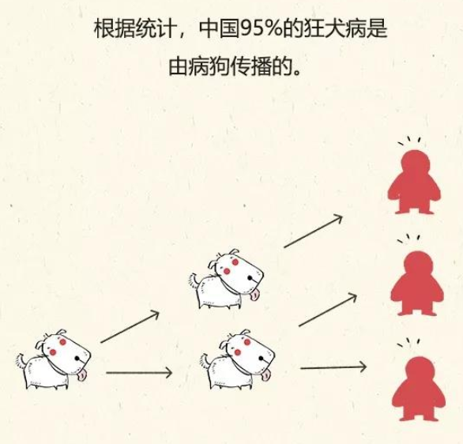

Slide 7
概 述
狂犬病是由狂犬病毒引起的,以侵犯中枢神经系统为主的急性传染病,临床表现为特有的恐水、怕风、恐惧不安、咽肌痉挛、进行性瘫痪等。

Slide 8
病 原 学
弹状病毒科，狂犬病毒属。单股负链RNA病毒。
外膜糖蛋白抗原
两种抗原
内层核蛋白抗原

Slide 9
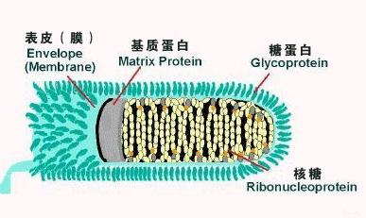

Slide 10
致 病 性
二株病毒
野毒株/街毒株： 毒力强，潜伏期
长，对各种动物致病。
固定毒株 ：毒力弱，潜伏期短，
无致病力，有抗原性。

Slide 11
流行病学
    一、传染源 本病的主要传染源
    是狂犬，其次是猫、猪及牛、
    马等家畜和野兽等温血动物。
    二、传播途径 咬伤、抓伤、
    舔伤的黏膜和皮肤而侵入。

Slide 12
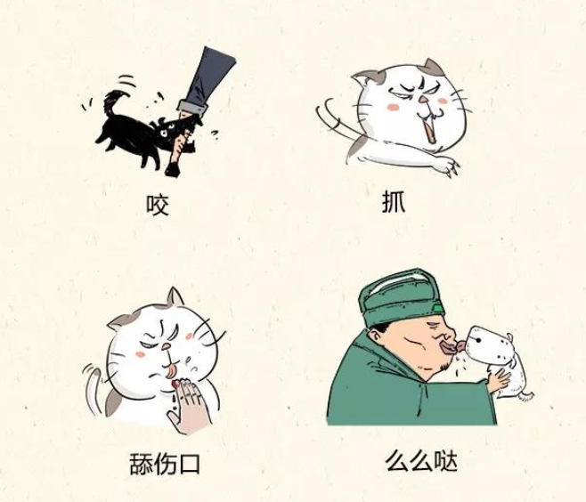

Slide 13
    三、易感性 与发病有关的因素
    咬伤部位
    咬伤程度
    衣着厚薄
    咬伤后局部处理情况
    注射狂犬疫苗有关

Slide 14
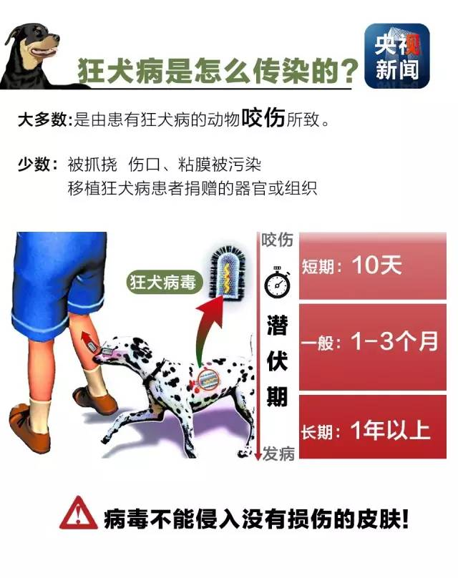

Slide 15
发病机理
狂犬病毒对神经组织有强大的亲和力
局部组织内小量繁殖期
侵入中枢神经期 沿神经的轴索向中枢神经作向心性扩展，至脊髓的背根神经节再大量繁殖，入侵脊髓并很快到达脑部。主要侵犯脑干、小脑等处的神经细胞，一般不进入血流。
向各器官扩散期 病毒从中枢神经向周围神经扩散。

Slide 16
病 理
主要为急性弥漫性脑脊髓炎，以大脑基地面海马回和脑干部位（中脑、桥脑、和延髓）及小脑损害最为明显。
特征性病变 嗜酸性包涵体，称内基小体（Negri body）为狂犬病毒的集落，在神经细胞浆内，呈圆形或椭圆形，染色后呈樱红色，具诊断意义。

Slide 17
临床表现
潜伏期
大多在3个月内发病，潜伏期长达10年以上

Slide 18
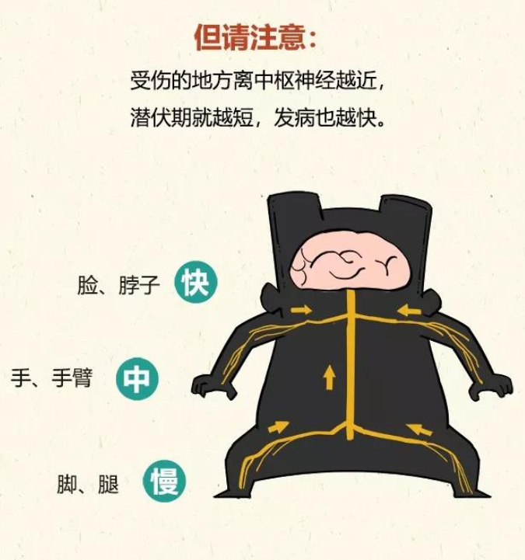

Slide 19
一、前驱期
低热、卷怠、头痛、恶心、全身不适，类似感冒，出现恐惧不安，烦躁失眠，对声、光、风等刺激敏感而有喉头紧缩感。
最有意义的早期症状：在愈合的伤口及神经支配区有痒、痛、麻及蚁走等异样感觉。
本期持续2~4日

Slide 20
    二、兴奋期。
高度兴奋，极度恐怖表情恐水、怕风、发作性咽肌痉挛。体温升高。严重发作时可出现全身肌肉阵发性抽搐，因呼吸肌痉挛致呼吸困难和发绀。并出现交感兴奋的表现：流涎、多汗、心率快、血压高。
本期大约1~3日

Slide 21
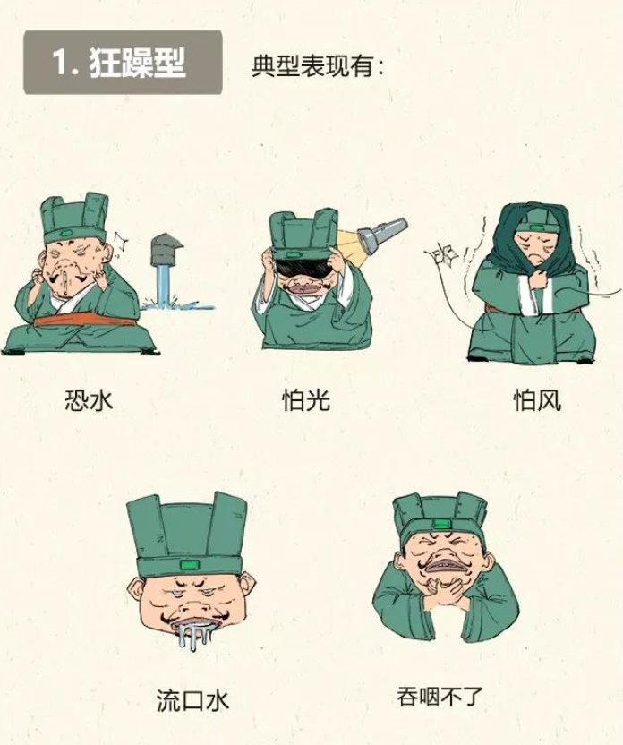

Slide 22
    三、麻痹期
    肌肉痉挛停止，全身弛缓性瘫痪，由安静进入昏迷状态，最后因呼吸、循环衰竭死亡。
    本期一般为6~18小时。

Slide 23
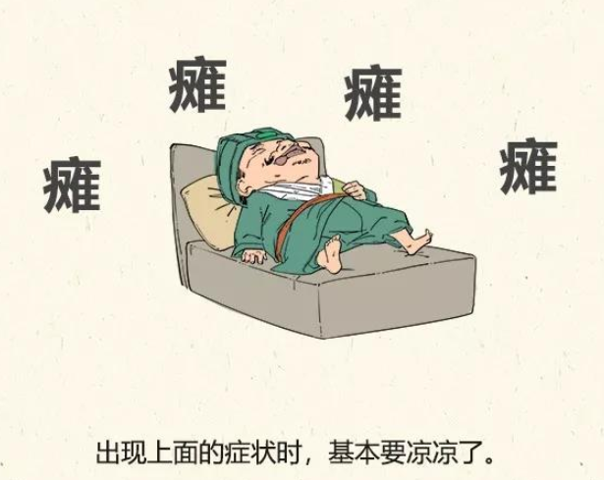

Slide 24
实验室检查
一、血尿常规及脑脊液 白细胞，中性粒细胞占80%以上，轻度蛋白尿，脑脊液压力正常或稍高，细胞数增多及蛋白质稍高，糖及氯化物正常。

Slide 25
二、免疫学检查
抗原检测 荧光抗原检测脑脊液或唾液涂片、角膜硬片、 咬伤皮肤切片中的抗原。
抗体检测 中和抗体和荧光抗体对未接种疫苗者有诊断价值。

Slide 26
    三、病毒分离 病人的唾液、脑脊液、泪液、肌肉、肺、肾、肾上腺、胰腺可分离病毒。
    四、脑组织病理切片
    内基小体检查 ：在狂犬病的动物及患者死后的脑组织作切片染色，镜检找内基小体，阳性时可确诊。

Slide 27
五：核酸测定
取新鲜唾液和皮肤活检，行反转录聚合酶链反应法，测定狂犬病毒RNA。

Slide 28
并发症
可并发肺炎、气胸、纵膈气肿、心律失常、心衰、上消化道出血、急性肾衰竭

Slide 29
诊 断
病史 ：
狂犬或疑狂犬或猫、狼狐等动物咬伤史
症状：
“三怕”症状，三期临床表现。

Slide 30
实验室检查：
生前免疫学病毒抗原阳性 、病毒核酸
死后脑组织及神经元胞质中发现内基小体。

Slide 31
国内报道有如下七种罕见的临床表现
①以泌尿系症状为突出表现；
②以阴茎勃起剧痛或外阴阵发性剧痛为早期表现；
③以钩端螺旋体病肺大出血型样表现；
④以呼吸道感染为主要表现；
⑤以精神分裂症样表现；
⑥以脊髓灰质炎和格林－巴利综合征样表现；
⑦以胃肠道症状为突出表现。

Slide 32
鉴别诊断
破伤风
病毒性脑膜脑炎
脊髓灰质炎
精神病
脑型钩端螺旋体病
格林－巴利综合征

Slide 33
治 疗
国内外的多种治疗均告失败，目前发病后以对症综合治疗为主，
一、隔离病人，防止唾液污染，尽量保持病人安静，减少光、风、声等刺激，狂躁时用镇静剂。
二、加强监护治疗，吸氧，维持内环境平衡，对症治疗。
三、还需进一步研发抗病毒治疗的药物

Slide 34
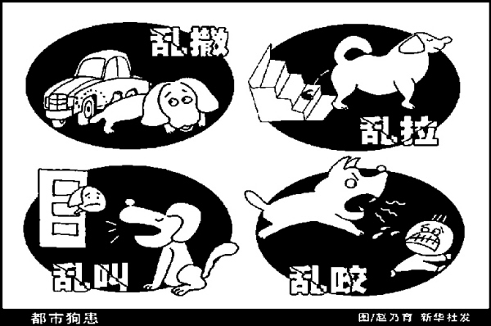
预 防
1、管理传染源 犬的管理为主，病死的动物应予焚烧或深埋处

Slide 35
每年由养犬人领到畜牧兽医行政部门进行免疫注射和检疫，为犬注射预防狂犬病疫苗，领取动物健康免疫证。
携犬出户时，应当对犬束犬链，由成年人牵领，携犬人应当携带垃圾袋，随时将犬的粪便收装，带回自家卫生间处理。

Slide 36
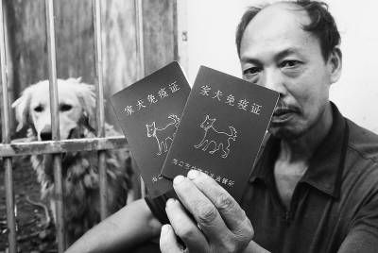

Slide 37
预 防
2、伤口处理
以20%肥皂水或0.1%新洁尔灭彻底冲洗清创（去除狗涎，挤出污血），然后用75%酒精及浓碘酒反复消毒。
伤口一般不予缝合

Slide 38
特殊部位的伤口处理
眼部：波及眼内的伤口处理时，要用无菌生理盐水冲洗，一般不用任何消毒剂。
口腔：口腔的伤口处理最好在口腔专业医师协助下完成，冲洗时注意保持头低位，以免冲洗液流入咽喉部而造成窒息。
外生殖器或肛门部粘膜：伤口处理、冲洗方法同皮肤，注意冲洗方向应当向外，避免污染深部粘膜。

Slide 39
预 防
3、预防接种
暴露前预防
0、 7 和28日分别肌肉注射1次，1—3年加强一次
暴露后预防
5针法程序：第0、3、7、14和28日各接种1剂，共接种5剂
2-1-1 程序：第0天接种2剂，第7天和第21天各接种1剂，共接种4剂

Slide 40
预 防
伤口在头颈部、手指或严重时，除用疫苗外，还需用狂犬病免疫血清在伤口周围行局部浸润注射，每次40IU/Kg。
注射部位：上臂三角肌肌内注射。2岁以下婴幼儿可在大腿前外侧肌肉内注射。禁止臀部注射。

Slide 41
根据暴露性质和严重程度将狂犬病暴露分为
I级 1.接触或喂养动物
2.完好的皮肤被舔
II级 1.裸露的皮肤被轻咬
2.无出血的轻微抓伤或擦伤
III级 1.单处或多处贯穿性皮肤咬伤或抓伤
2.破损皮肤被舔
3.粘膜被动物体液污染

Slide 42
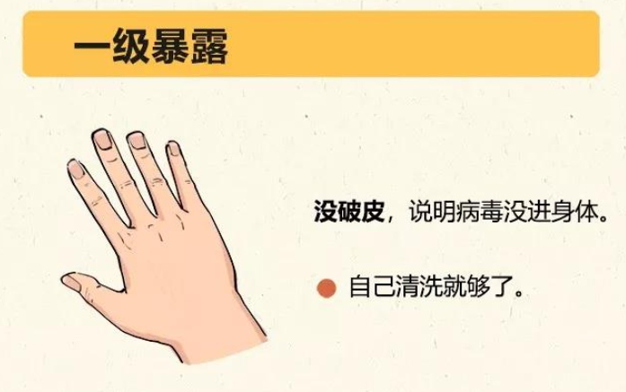

Slide 43
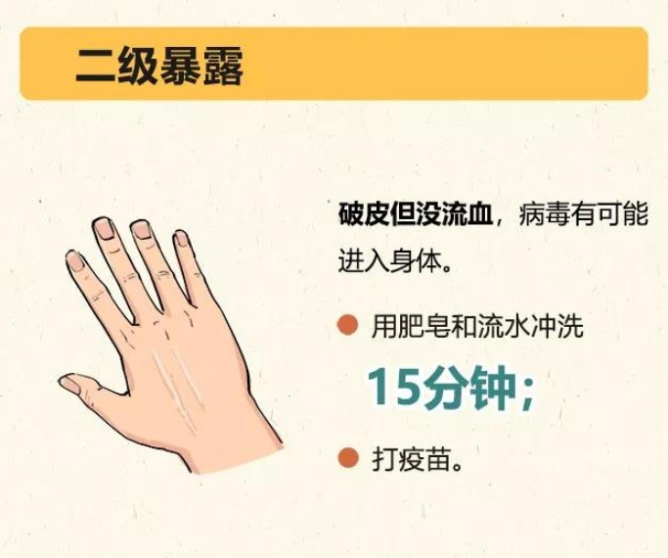

Slide 44
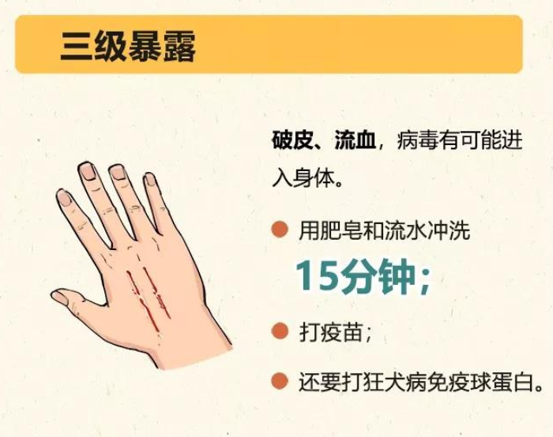

Slide 45
判定为I级暴露者，无需进行处置。
II级暴露者，应当立即处理伤口并接种狂犬病疫苗。
确认为II级暴露者且免疫功能低下的，或者II级暴露位于头面部且致伤动物不能确定健康时，按照III级暴露处置。
判定为III级暴露者，应当立即处理伤口并注射狂犬病被动免疫制剂，随后接种狂犬病疫苗。

Slide 46
正确使用抗狂犬病血清
接种方法与剂量：
被疯动物严重咬伤者（头、面、颈、手指或三处以上咬伤或深度咬伤大量出血、功能障碍或肌皮咬掉），抗狂犬病血清与 疫苗必须同时使用。咬伤后注射本品越早效果越好。最迟不要超过72小时。
无论男女老幼注射量均按体重计算，每公斤体重注射抗狂犬病血清40IU一次注射完毕。

Slide 47
按照计算剂量将抗狂犬病血清全部浸润注射到伤口周围，所有伤口无论大小均应当进行浸润注射。

Slide 48
咬伤后的处理效果=伤口处理+抗狂犬病血清使用＋狂犬病疫苗注射＝1
我们主张局部伤口在3小时内处理，狂犬病疫苗及抗狂犬病血清在24小时内使用（最好在12小时内），不宜超过72小时，此时为最佳时间，三步并重原则若按此时间处理，效果会更好一步。

Slide 49
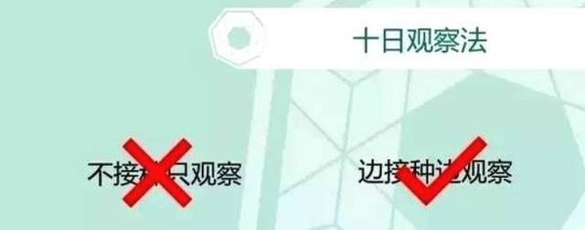

Slide 50
谢 谢

